Slide 1
ГБОУ Школа №1568
Дошкольное отделение №5,6
Творчески - познавательный проект:
«Домик для котенка»
Руководитель проекта:
Старший воспитатель ГБОУ Школа №1568 ДО №5,6
Домарева Людмила Анатольевна
Авторы:
Воспитатель группы №8 ГБОУ Школа №1568 ДО №6
Добромыслова Ольга Анатольевна
Педагог – психолог ГБОУ Школа №1568 ДО №6
Иматшоева Т.А.
Москва, 2024г.

Slide 2
Визитная карточка проекта
Руководитель проекта:
Старший воспитатель ГБОУ Школа №1568 ДО №5,6
Домарева Людмила Анатольевна
Автор:
Воспитатель группы №8 ГБОУ Школа №1568 ДО №6
Добромыслова Ольга Анатольевна
Название проекта: «Домик для котенка»
Город: Москва, СВАО
Вид проекта: творчески - познавательный
Длительность: краткосрочный – 28.11.24г
Возрастная группа: младший дошкольный возраст (3-4 года)
Образовательная область: познавательное развитие, речевое развитие, социально-коммуникативное развитие, художественно-эстетическое развитие.

Slide 3
Цель: формировать представление детей о геометрических фигурах.
Задачи:
Развивать познавательный интерес.
Совершенствовать навыки аккуратного раскрашивания.
Развивать внимание, воображение.
Воспитывать любовь к животным.

Slide 4
Проблема
В ходе проведения непосредственно – образовательной деятельности, педагоги заметили, что многие дети не могут правильно назвать геометрические фигуры, а некоторые, вообще их не знают. Поэтому, чтобы решить эту проблему, мы пришли к созданию краткосрочного проекта. Для начала, мы вместе с детьми попробовали назвать геометрические фигуры – круг, квадрат, треугольник.
Методы и формы
Беседа, непосредственно-образовательная деятельность по ФЭМП, наблюдение, рисование.

Slide 5
Ожидаемые результаты
В ходе реализации проекта, педагоги ожидают следующие результаты: большинство детей смогут узнать и назвать геометрические фигуры. Повысится их познавательный интерес, обогатится словарный запас, проявятся творческие способности.

Slide 6
План – график мероприятий
I – подготовительный
На этом этапе педагоги изучили литературу и подобрали материал. Был проведен опрос воспитанников, который дал следующие результаты:
Что я знаю? | Что я не знаю?
Фигуры | Название фигур

Slide 7
II этап – основной
Дата: 28.11.24г
НОД: рисование + ФЭМП
Название: «Домик для котенка»
Цель: формировать представление детей о геометрических фигурах.
(Приложение №1)

Slide 8
III этап – заключительный
На этом этапе было проведено открытое занятие, где дошкольники познакомились поближе с геометрическими фигурами и раскрасили домик для котенка.

Slide 9
Полученные результаты
В ходе выполнения проекта, дети заинтересовано и увлеченно занимались. К ним в гости приходил Котенок и помог поближе узнать о геометрических фигурах. Расширился кругозор, обогатился словарный запас, большинство детей узнавали геометрические фигуры и правильно их называли.

Slide 10
Отчетность и результативность
Педагоги считают, что цель проекта достигнута, задачи выполнены. Проект размещен в социальной сети ВКонтакте.
Педагоги считают, что это была замечательная подготовка к Международному флешмобу «Задача дня -2024», НОУ «Институт системно-деятельностной педагогики». Образовательная система «Учусь учиться» Л.Г.Петерсон.

Slide 11
Приложение № 1
Конспект открытого занятия НОД по рисованию: «Домик для котенка»
Цель: формировать представление детей о геометрических фигурах.
Задачи:
Учить аккуратно закрашивать заготовку, держать правильно карандаш.
Развивать познавательный интерес.
Развивать внимание, воображение восприятия.
Воспитывать любовь к животным.
Материал: заготовка с домиком, цветные карандаши, котенок.

Slide 12
Содержание НОД
Педагог приветствует детей, сидящих на коврике.
П: - Сегодня, мы с вами поможем одному очень маленькому животному. Достает котенка. Кто это? (ответы детей) Правильно, котенок.
Котенок: - Я пришёл к вам в гости и хочу попросить вас о помощи. У меня был домик, но он сломался.
П: - Конечно, мы поможем тебе. Да, ребята? (ответы детей) Тогда, я предлагаю для начала, размять пальчики. Ну, вот, размялись. Давайте сядем за столы и поможем котенку. Посмотрите, у вас на столах лежит картинка с домиком и коробочка с цветными карандашами. Слушайте меня внимательно! Мы, вместе с вами, сейчас будем раскрашивать его, чтобы котенку понравилось.

Slide 13
ХОД:
Достаем из коробочки карандаш желтого цвета и раскрашиваем окошко в домике.
А теперь, будем раскрашивать синим карандашом основание домика.
Что у нас осталось не раскрашенным? Правильно, крыша. Какой она формы? (ответы детей) Берем карандаш черного цвета и приступаем к раскрашиванию. Все действия дети повторяют за педагогом.
Какие вы все молодцы! А давайте вспомним, из каких геометрических фигур состоит домик? (квадрат, треугольник) Котенок, тебе понравились наши домики?
Котенок: - Да, очень! Спасибо огромное!
ИТОГ
Котенок прощается с детьми и уходит.
Открытое занятие (видео) размещено в социальных сетях: ВКонтакте, Телеграмм и является подготовкой детей к Международному фестивалю - «Задача дня -2024», флешмобу, традиционному событию Института системно-деятельной педагогики ПЕТЕРСОН «Учусь учиться».
ВКонтакте: https://vk.com/id832836696

Slide 14
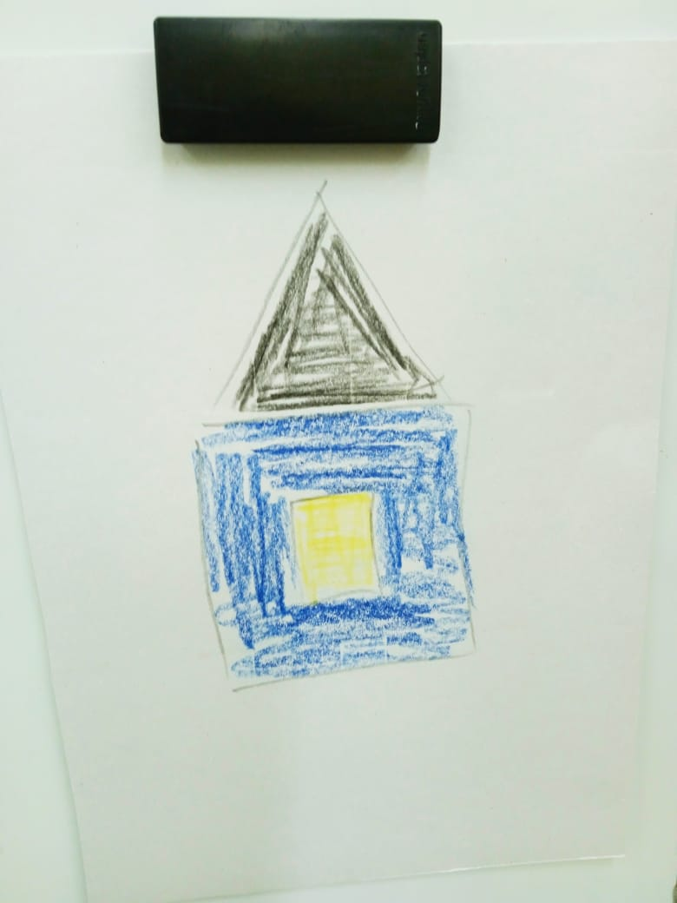
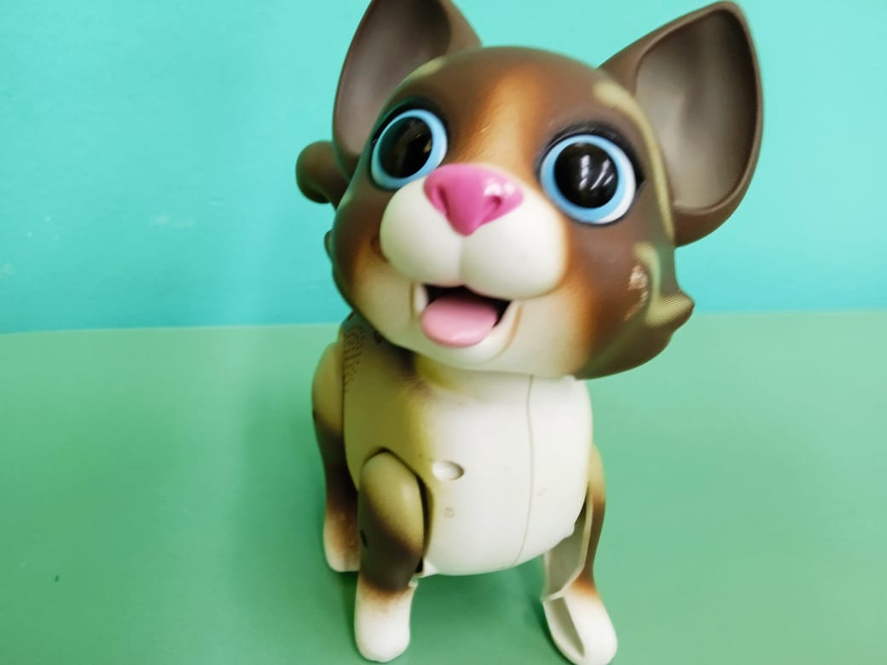
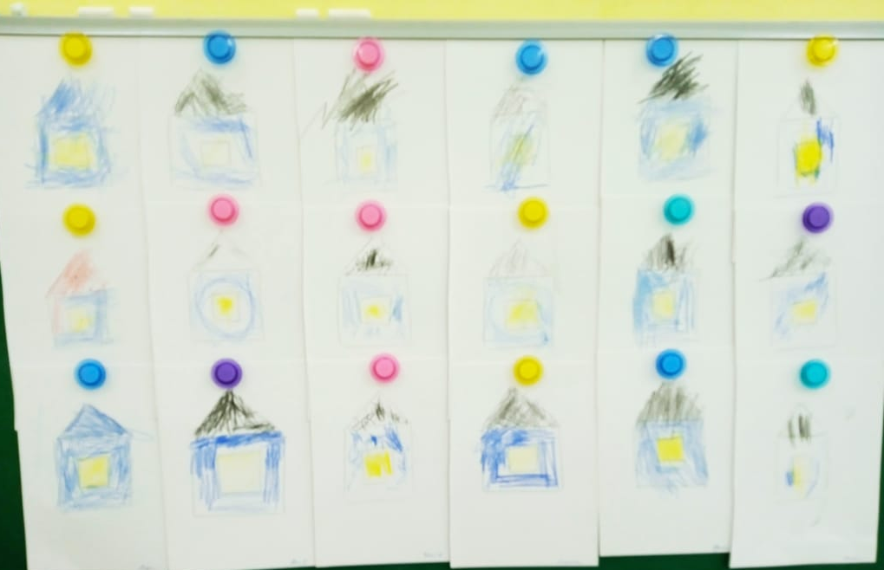
Приложение №2
Фото

